Slide 1

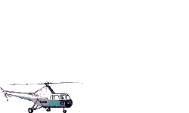
мдоу «црр-д/с № 122» г.Магнитогорск
Виды транспорта
выполнила: Воробьева Ю.В

Slide 2

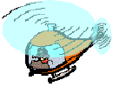


Назовите, какой вы видите транспорт?

Slide 3


Для чего нужны автомобили и поезда, корабли и самолёты?
Автомобили и поезда, корабли и самолёты нужны для передвижения по земле, воде, воздуху и даже под землёй!

Slide 4

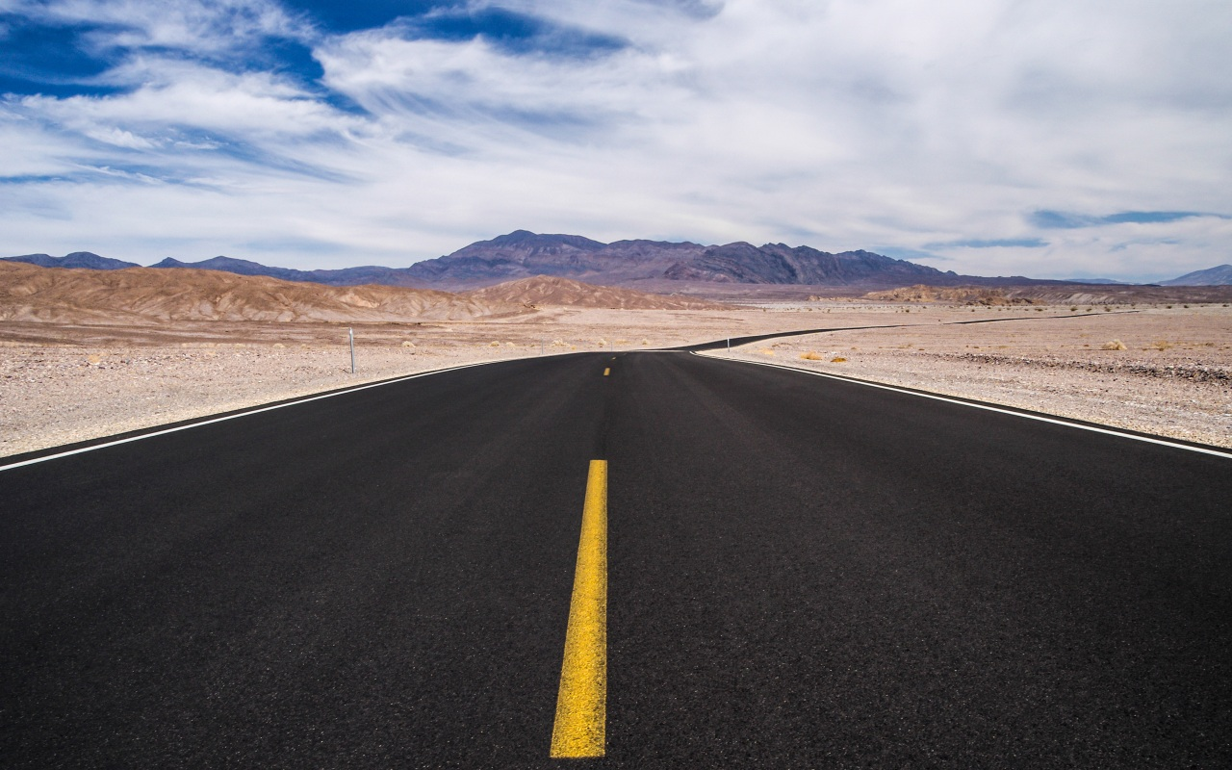
Транспорт бывает наземный
Этот транспорт ездит по дороге

Slide 5
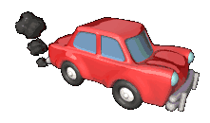
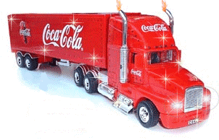
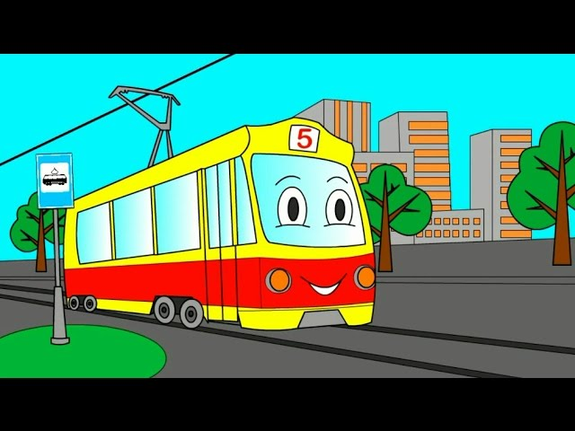
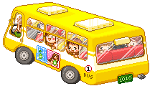
Виды наземного транспорта
  Легковой автомобиль
Грузовой автомобиль
Автобус
Трамвай

Slide 6
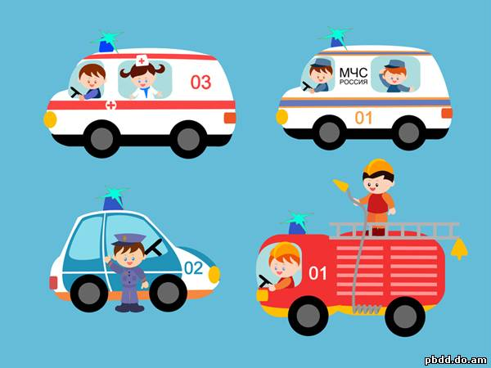
Служебный транспорт

Slide 7
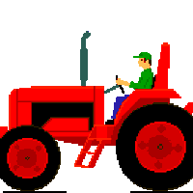

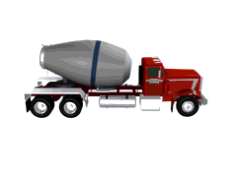
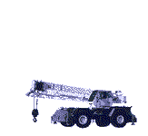
Служебный транспорт
Экскаватор
Трактор
Бетоносмеситель
Кран

Slide 8
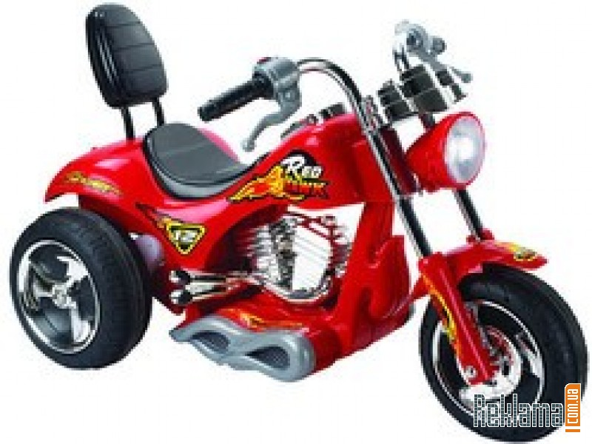
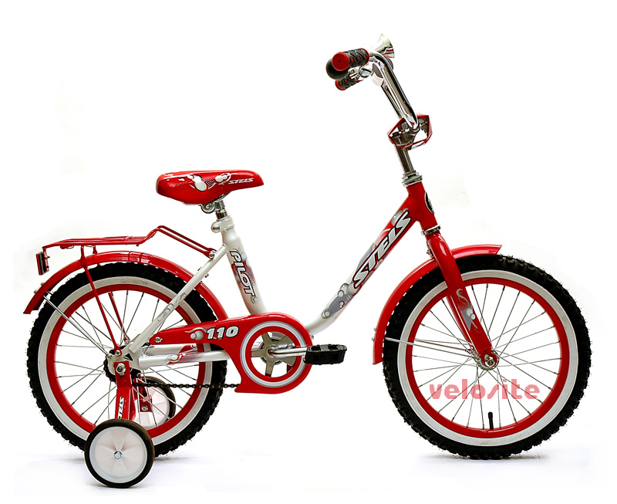
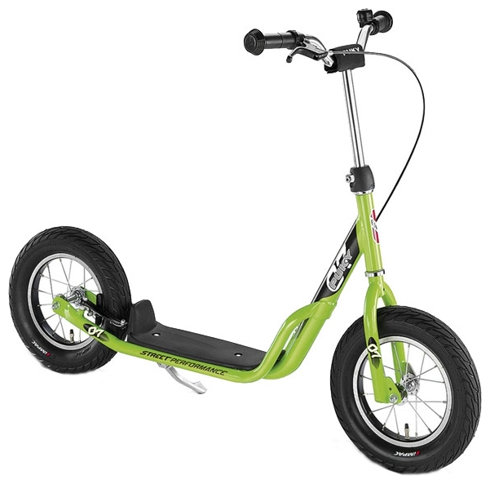
Мотоцикл
Велосипед
Самокат

Slide 9

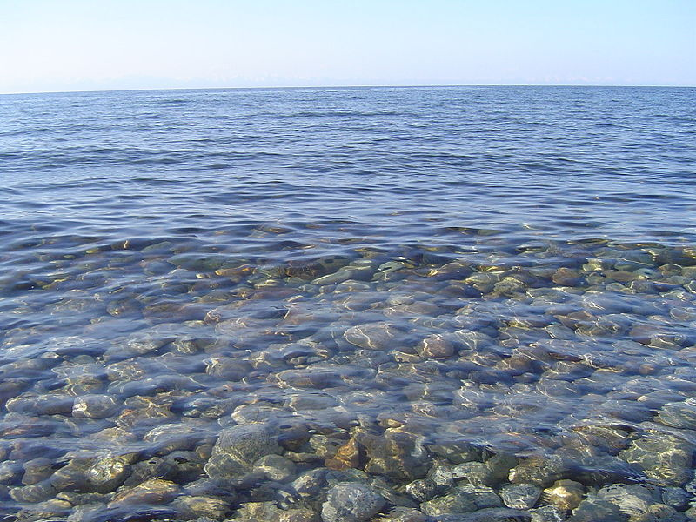
Транспорт бывает водный
Этот транспорт плавает по воде

Slide 10



Виды водного транспорта
Корабль
Лодка
Пароход

Slide 11
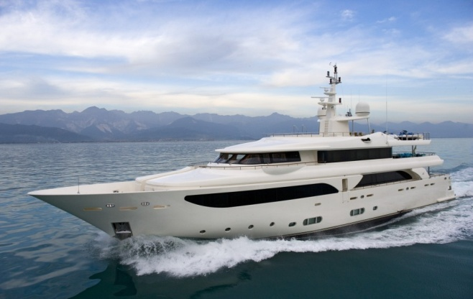
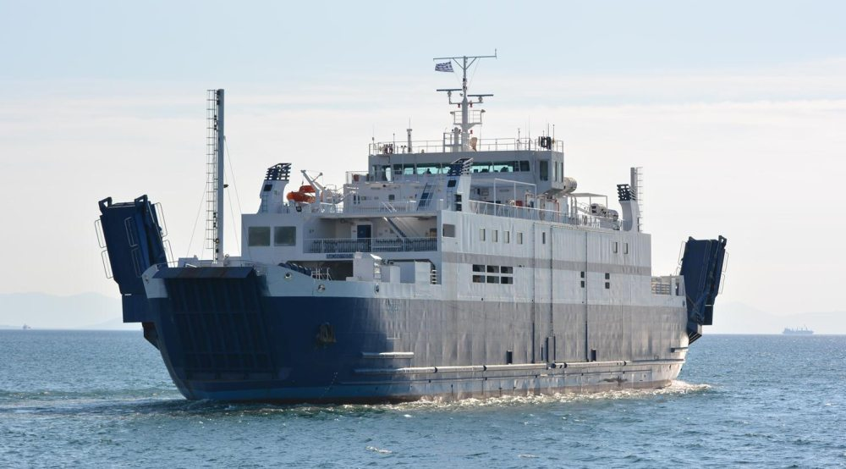
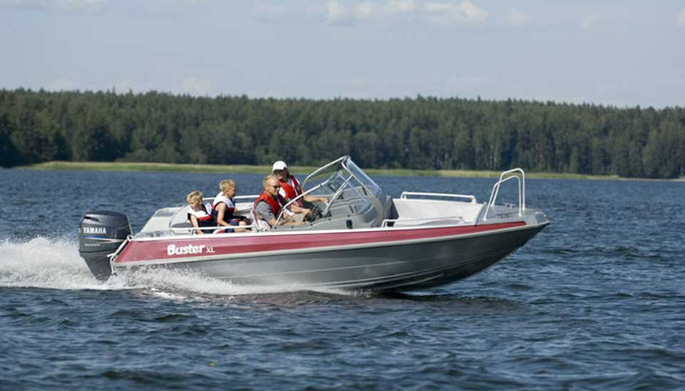
Яхта
Паром
Катер

Slide 12

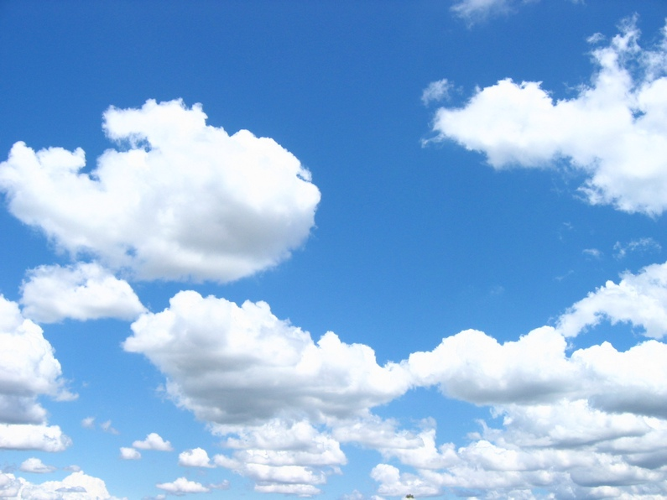
Транспорт бывает воздушный
Этот транспорт летает в воздухе

Slide 13
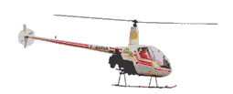
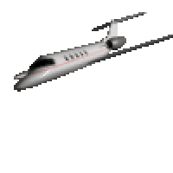

Виды воздушного транспорта
Вертолет
Самолет
Воздушного шара с корзиной

Slide 14
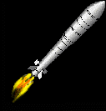
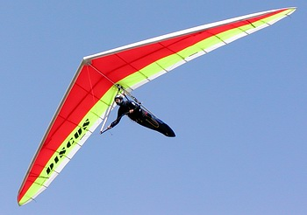
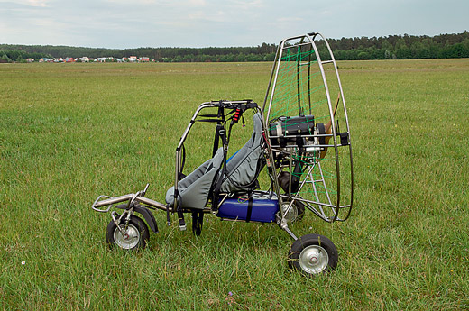
Ракета
Дельтаплан
Параплан

Slide 15

Давайте поиграем!

Slide 16


Третий лишний

Slide 17
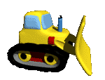
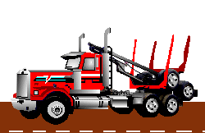
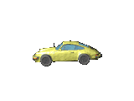

Slide 18




Slide 19
Спасибо за внимание!

